Slide 1
Gebruikersgroep Data.overheid.nl
JUNI 2016
Team Data.overheid.nl
Den Haag | juni 2016 UBR|KOOP

Slide 2
Vandaag
Update data.overheid.nl
Onderwerpen: Inventariseren van data, Award, EU dataportaal, hergebruik software, Haagse Feiten
Updates uit de zaal
Workshop

Slide 3
Tijd | Onderdeel
09.30 | Start programma - Update data.overheid.nl | Hayo
09.50 | Stuiveling Open Data Award – aankondiging | Marieke Schenk
10.00 | Inventariseren van data – ondersteuning data.overheid.nl | Jelle Verburg
10.20 | EU dataportaal – update vanuit Europese dataportaal | Dinand Tinholt
10.45 | PAUZE
11.10 | Aansluiten op data.overheid.nl – een keer invoeren, overal plezier | Hayo
11.25 | Hergebruik portaal software - datacatalogus voor iedereen | Boyd Pappot
11.45 | Haagse Feiten – Case hergebruik van overheidsinformatie | Ronald Baan
12.15 | Update en vragen – rondje langs gebruikers | Allen
12.15 - 12.30 | LUNCH (wordt verzorgd)
13.00 | Middagprogramma
 | WERKSESSIE: data.overheid.nl – verbeteringen voor het Nationaal dataportaal voor 2017 en verder | Inger Waling
15.00 | Einde gebruikersgroep

Slide 4
Update data.overheid.nl

Slide 5
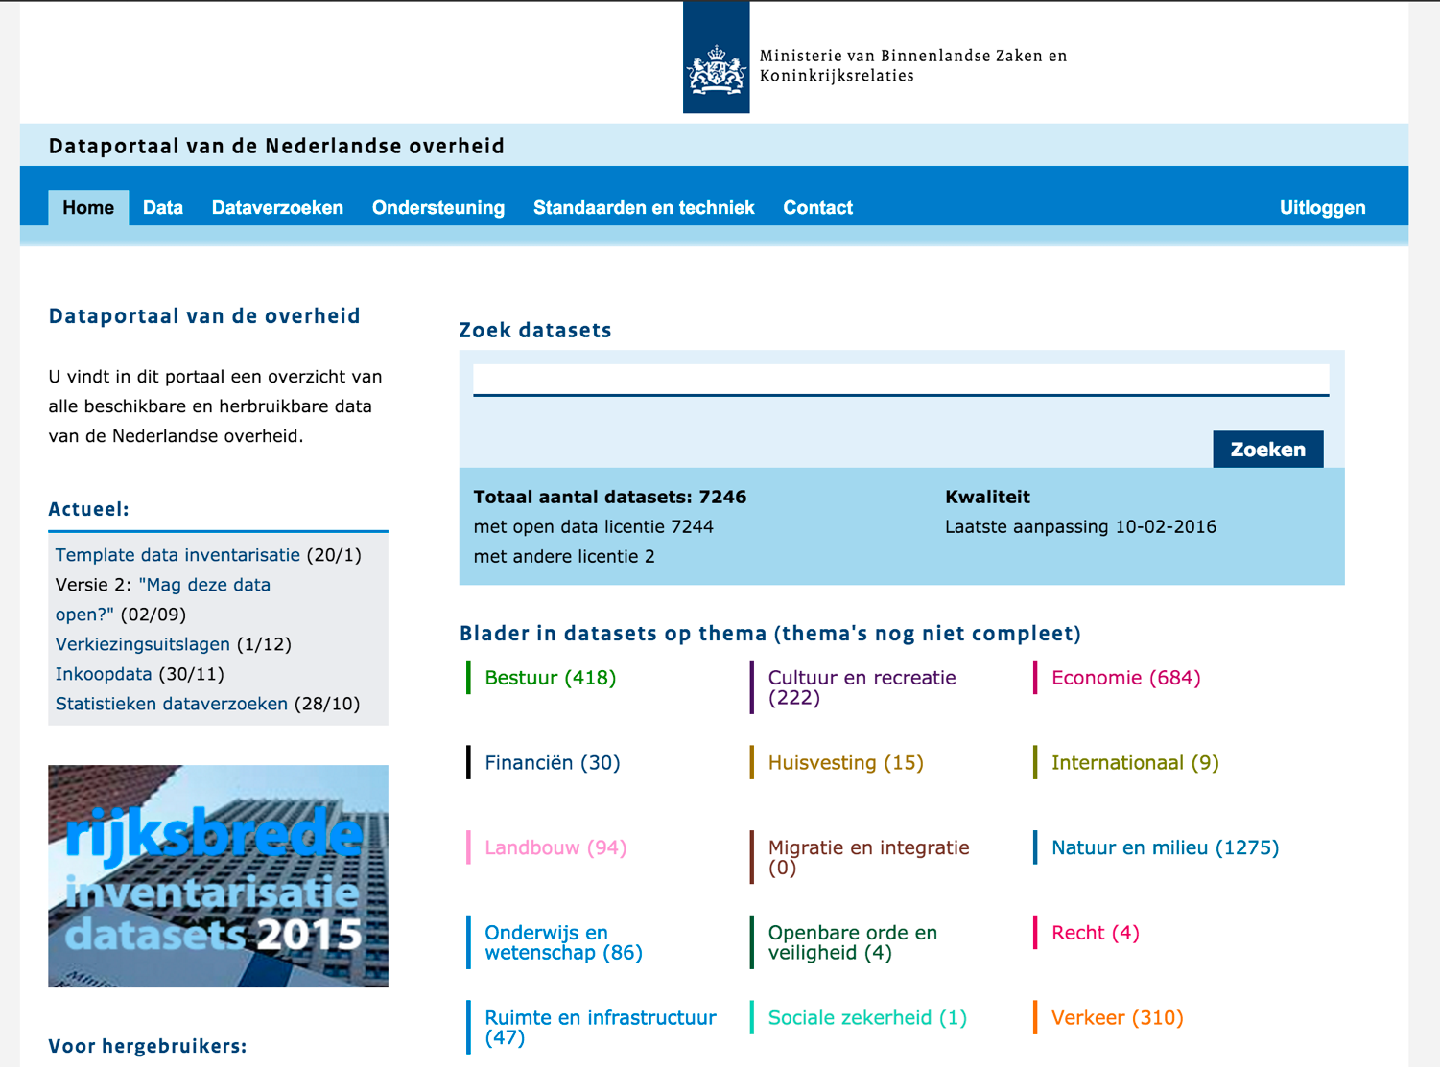

Slide 6
Ondersteuning overheden
Team “datamanagement” actief
Inger Waling - data management
Jelle Verburg - data management
Sander van Haren - aansluitingen
Ted van Geest - funct. beheer
Hans Overbeek - DCAT/metadata
Hayo Schreijer - product manager

Slide 7
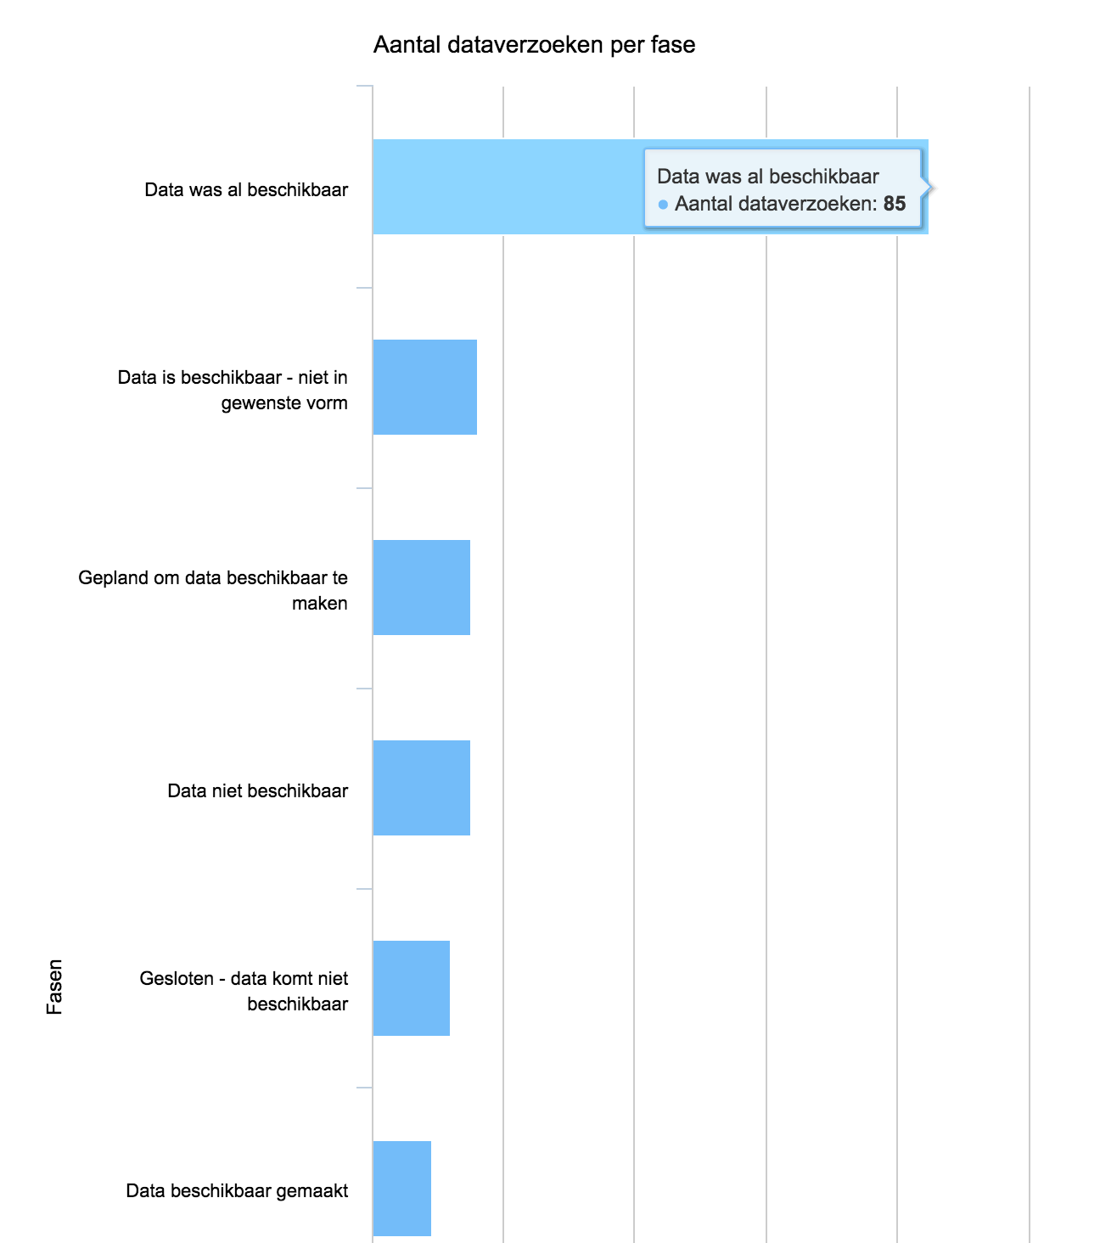
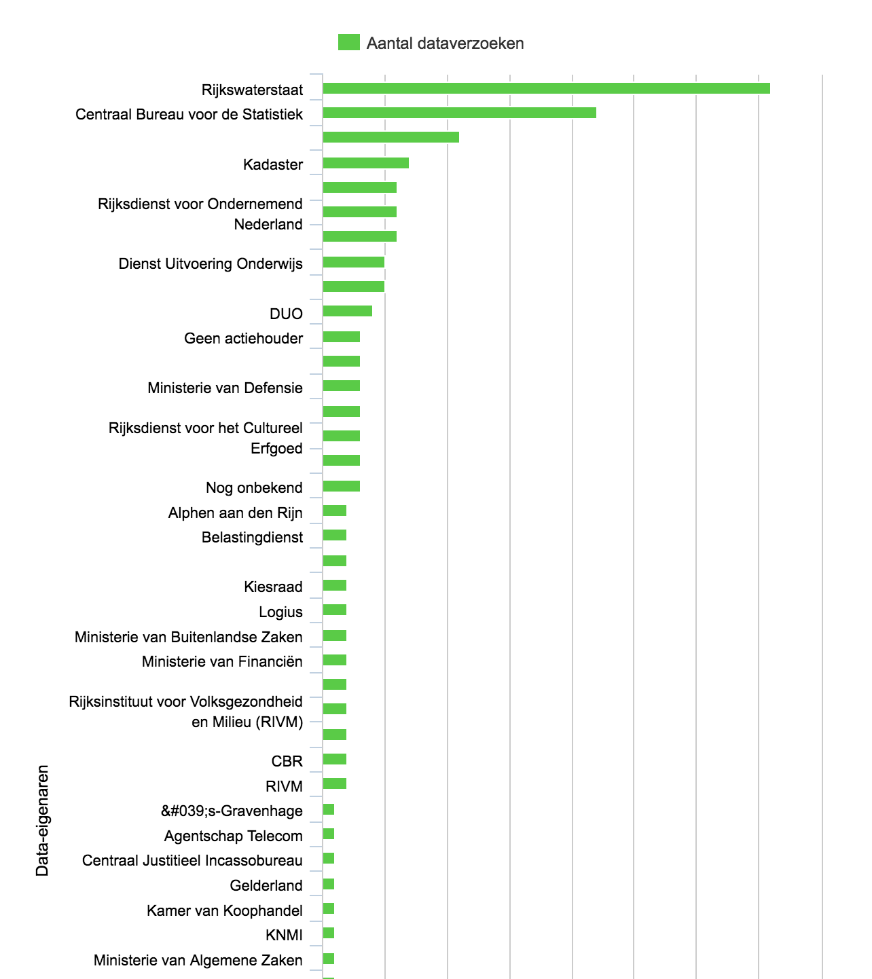
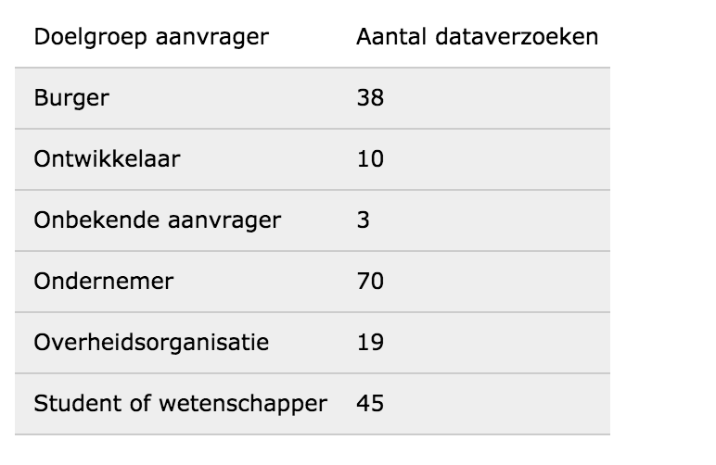
Data verzoeken

Slide 8
Data inventarisatie 2016
Inventarisatie 2016 afgerond
Nu verwerken, rapportage richting 2e kamer voorbereiden
Meer over inventariseren: Jelle

Slide 9
High value datasets
27 datasets uit inventarisatie 2016
Verkiezingsuitslagen
Inkoopdata overheid
Steeds betere invulling van de Global Open Data Index

Slide 10
2015 resultaten Nederland in de GODI: http://index.okfn.org/

Slide 11
Probleemgevallen NL in global open data index:
Company Register (KvK)
Land Ownership (Kadaster)

Slide 12
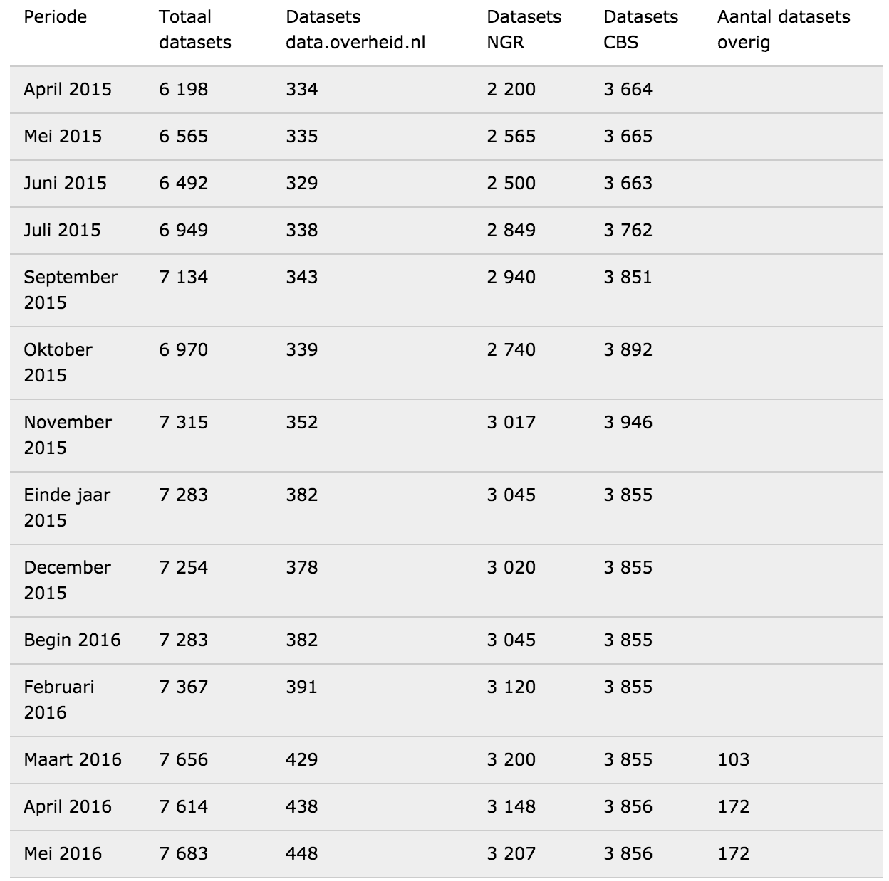
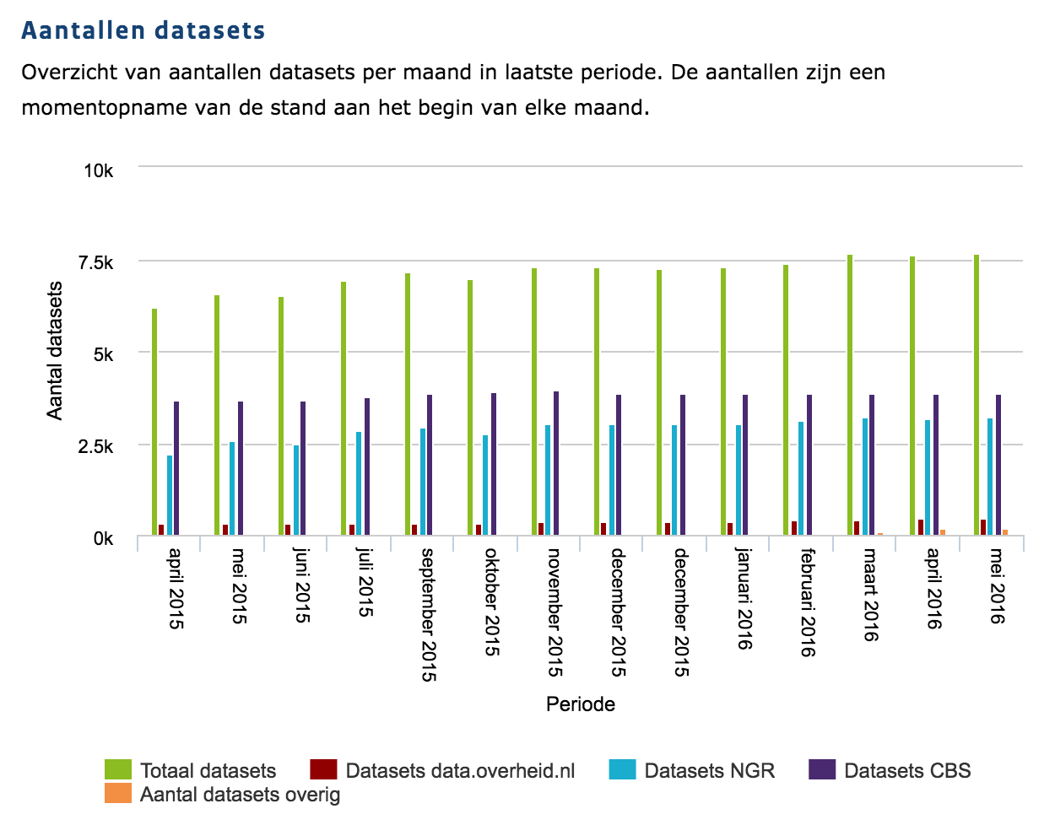
Datasets
Groei in 1 jaar: + 1515 datasets

Slide 13
Issues: dubbelingen
Datasets die naar dezelfde databron verwijzen (SZW/CBS)
Datasets met overlap in databronnen
Datasets die hetzelfde zijn uit verschillende bronnen (RIVM)
Wat is een dataset eigenlijk?
-> overkoepelende dataset identifier
-> verduidelijken:
dataset (=metadata)
databron (=daadwerkelijke data)

Slide 14
Wat is onderweg (release 2.5)
CKAN 2.5/2.6 update
Update aanmeldproces
Meer velden voor context datasets
Aansluitingen: CBS derden, RIVM, Data platformNL
Eerste versie van een data monitor
Gepland: half maart 2016
EIND JUNI 2016

Slide 15
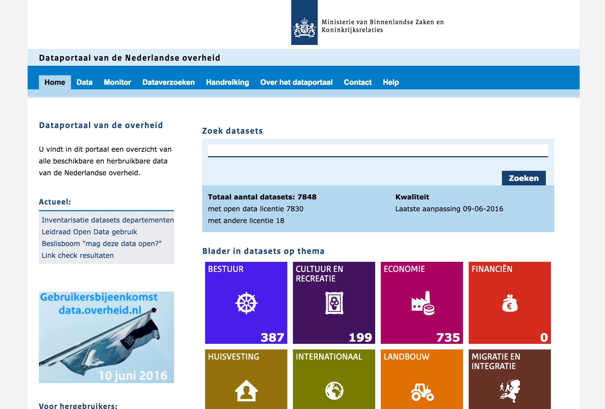

Slide 16
Dataplatform NL

Slide 17
In de pijplijn
Toevoegen Waardenlijsten, registraties en Stelselcatalogus aan data.overheid.nl
Beheer en publicatie van waardenlijsten van de overheid
Aansluitingen van andere registers
Herfst 2016: Accountability hackaton
Meer open data!

